Slide 1
Język C/C++
Ogólnie o języku C/C++
Typy danych

Slide 2
Elementy języka - Alfabet
Alfabet języka programowania – zbiór symboli z kodu ASCII w skład którego mogą wchodzić litery (duże i małe), cyfry, znaki specjalne - W języku C/C++ duże litery i małe sa rozróżniane.
Służy on do określania jakie symbole mogą być poprawnie użyte w zapisie programu (alfabet polski – Polak rozumie symbole z tego zbioru, alfabet języka programowania – kompilator zna te symbole, symbol użyty spoza alfabetu jest symbolem niezrozumiałym, np. dla Polaka symbol z alfabetu chińskiego). W języku C/C++ alfabet składa się z:
  Znaków małych i dużych liter, znaków cyfr, znak _ (łącznik)
  symboli operatorów arytmetycznych: +, -, *, /, %,
  symboli operatorów relacyjnych: <, <=, ==, >, >=, !=,
  symboli nawiasów: (, ), [, ], (*, *),
  symboli separatorów (znaków przestankowych): ,(przecinek), .(kropka), :, ;, .. (dwie kropki), ^,
  symboli znaków specjalnych: $, #, @, :=, (odstęp).
  Słowa kluczowe – składają się z kilku znaków ale w alfabecie języka programowania traktowane są jako pojedyncze symbole. Przykładami słów kluczowych są: for, do, while itd.

Slide 3
Elementy języka - Identyfikatory
Identyfikatory – jest to dowolny ciąg znaków zaczynający się od litery (literą jest znak _). Znak spacji jest znakiem niedopuszczalnym, małe i duże litery są dopuszczalne i są rozróżniane. Identyfikatorem nie może być słowo kluczowe, gdyż słowa kluczowe są zastrzeżone.
Jako identyfikatory powinny być dobierane słowa coś mówiące o danej – nazwy powinny być mnemotechniczne.

Slide 4
Elementy języka - zmienne
Zmienne – zmienne przechowują pewne informacje o stanie maszyny cyfrowej. Takimi informacjami, które niosą ze sobą zmienne są:
  Nazwa zmiennej (określona przez identyfikator),
  typ zmiennej (określa zbiór wartości jaki może przyjmować zmienna),
  wartość zmiennej (typ określa dopuszczalne wartości),
  położenie (alokacja) zmiennej w pamięci operacyjnej (tym zajmuje się najczęściej kompilator).
  Ważną rolą zmiennej jest to, że może ona opisywać pewien stan maszyny cyfrowej (np. zawartość jednej lub kilku komórek pamięci operacyjnej).

Slide 5
Elementy języka - liczby
liczby:
  postać naturalna: 1, 123, 1234.45,
  postać wykładnicza (naukowa): 1e12, 1.3e-3,
Znaki: pojedynczy znak ASCII ujęty w ’’ (apostrof), np. ’a’, ’A’,
teksty: są to napisy ujęte w znaki cudzysłowów (” ”), np. ”programowanie w C++”

Slide 6
Elementy języka - komentarze
komentarze - elementy programu oznaczone znakiem(ami):
  /*….*/ - komentarz kilkuwierszowy (z języka C),
  //….. – komentarz jednowierszowy (z języka C++),
  Komentarze są ignorowane przez kompilator i nie wpływają na szybkość działania programu, są ważną informacją dla twórcy programu.
Przykład:
  float s=0; //s oznacza sumę płac brutto w całej firmie
  /* *************************************************
  * Program rozwiązuje równanie kwadratowe *
  * Autor: Jan Abacki *
  * Data: 12.10.2016 *
  ***************************************************/

Slide 7
Elementy języka - Wyrażenia
Wyrażenia - to kombinacja wartości, zmiennych, operatorów, funkcji i nawiasów, wartościowana (inaczej: ewaluowana, inaczej: obliczana) zgodnie z regułami tego języka, która po zakończeniu wykonywania, zwraca pewną wartość. Proces wartościowania nazywamy "wartościowaniem wyrażenia"; potocznie mówi się też, że "wyrażenie ewaluuje do tej wartości".
Wyrażenia mogą (choć nie muszą) mieć skutków ubocznych. Przykład skutku ubocznego w C/C++ (także Java, PHP, …): x=i++;
Przykłady:
    a*x*x+b/(x+1/(1+x))
    (-b-sqrt(delta))/(2*a)
    1/(1+1/(1+1/(1+x)))
    (a+x+y)/(b*b+x*x+y*y)
    1/(1+pow(x,2))

Slide 8
Elementy języka – pozostałe elementy
Słowa kluczowe - wyrazy języka, które nie mogą być inaczej, niż to jest przewidziane, być wykorzystane,
typy danych - określenie rodzaju danych,
instrukcje - umożliwiają wykonanie określonych operacji,
procedury, funkcje - grupują instrukcje,
biblioteki - grupują procedury i funkcje

Slide 9
Typy danych - wstęp
Sam algorytm nie jest jeszcze programem. Program powstaje wtedy, gdy do algorytmu dołączymy dane. Dane mogą być danymi wejściowymi lub danymi wyjściowymi. Dane wejściowe są wykorzystywane do nadawania nowych wartości zmiennym występującym w programie. Zmienna może przyjmować dowolne wartości, jednakże zbiór wartości, jakie może ona osiągać powinien być ustalony w specyfikacji programu. To samo dotyczy operacji jakie można wykonywać na zmiennych. Aby to było możliwe wprowadza się w językach programowania pojecie typu zmiennej.

Slide 10
Rodzaje typów danych (swobodne rozważania, przydatne w praktyce)
Ogólnie, w informatyce, występują dwa rodzaje typów danych:
  Ciągi zakończone stoperem (np. NULL),
    3 -4 5 6 0
    ‚A’ ‚a’ ‚z’ ‚x’ ‚*’
    „Kowalski” „Nowak” „Jankowski” „ ”
    {„Kowalski”, 45, 7982.45} {„Nowak”, 32, 5433.45} {„Jankowski”, 36, 3445.67} „ ”
  Ciągi n-elementowe.
    3 -4 5 6
    4 ‚A’ ‚a’ ‚z’ ‚x’
    3 „Kowalski” „Nowak” „Jankowski”
    3 {„Kowalski”, 45, 7982.45} {„Nowak”, 32, 5433.45} {„Jankowski”, 36, 3445.67}

Slide 11
Schemat przetwarzania dla ciągów zakończonych stoperem (przykład dla 0)
Wczytujemy element
Dopóki (element!=stoper)
{
  Operacja;
  Wczytujemy element;
  }

Slide 12
Schemat przetwarzania dla ciągów n-elementowych
Wczytujemy n;
Indeks=0;
Dla i=indeks, indeks+1, …, n
  Wczytaj element,
  Operacja,
  i=i+1;

Slide 13
Powody wprowadzania typów danych
Kto uczestniczy w tworzeniu programu?:
  programista - pisząc tekst,
  kompilator - tłumacząc tekst na język wewnętrzny,
  system operacyjny - wykonując program.

Slide 14
Typy danych - dla programisty
Typ danych pozwala programiście uzyskać logiczną jasność, wskazując czym jest dana zmienna (np. liczbą rzeczywistą) i jakie operacje można na niej wykonywać. Pozwala to nam uniknąć błędów typu dodawanie samochodów do owoców lub np. wykonywanie operacji charakterystycznych dla liczb całkowitych na liczbach rzeczywistych (czym by one nie były w programie).

Slide 15
Typy danych - dla kompilatora
Każdy język programowania ma swój repertuar podstawowych instrukcji testujących wartości pewnych zmiennych, w wyniku otrzymujemy wartość logiczną, lub przekształcających wartości zmiennych aby otrzymać nowe wartości. Wymaga to jasnej specyfikacji typu danych dla zmiennych uczestniczących w tych operacjach.

Slide 16
Typy danych - dla systemu operacyjnego
Podczas wykonywania programu, z różnych powodów, bieżąca wartość zmiennej może być zapamiętywana w kilku komórkach. Typ danych pozwala translatorowi (kompilatorowi, interpretatorowi) na zarezerwowanie niezbędnej liczby komórek z przeznaczeniem na przechowywanie wartości zmiennych oraz określenie jakie procedury mogą służyć do kodowania lub dekodowania wartości.

Slide 17
Typy danych - bardziej szczegółowo
Program oraz dane znajdują się w pamięci operacyjnej komputera - postulat von Neumana (inne postulaty to np. harvardzka lub Princeton). Są one traktowane jako ciąg bitów. Bit jest to pojedyncza zawartość pojedynczej komórki, która może zawierać 0 lub 1 co odpowiada fizycznemu zjawisku włączenia lub wyłączenia napięcia.

Slide 18
Typy danych - bardziej szczegółowo
Typowy fragment pamięci operacyjnej komputera jest więc postaci: 0101010100011111111
Można zauważyć, że ten ciąg nie ma żadnej struktury. Taką strukturę tworzy się dopiero grupując bity w bajty lub słowa. Rozmiar bajtu zależy od maszyny cyfrowej zwykle przyjmuje się, że bajt ma 8 bitów. Każdy bajt ma swój adres. W językach programowania można odwoływać się do bajtów lub do grup bajtów.

Slide 19
Typy danych - bardziej szczegółowo
Sama zawartość pamięci operacyjnej jednak niewiele nam powie, gdyż np. bajt postaci “10110011” może np. oznaczać:
    Liczbę o rozmiarze 1 bajta (możliwe wartości to 179, -51, gdy 1 jedynka oznacza liczbę ujemną),
    znak o kodzie 179,
    część liczby rzeczywistej,
    element tablicy znaków,
    element większej struktury.

Slide 20
Ogólne uwagi
Język C/C++ ma wiele typów standardowych, tj. takich które nie wymagają definiowania, oraz daje możliwości zdefiniowania dowolnego potrzebnego typu.
Każdy typ, standardowy lub zdefiniowany musi mieć określony w sposób jednoznaczny dopuszczalny zbiór wartości (można to zamieścić w specyfikacji programu).

Slide 21
Zmienne
Zmienna w C/C++ posiada nazwę złożoną z liter, cyfr i znaku _, przy czym nazwa nie może zaczynać się od cyfry. (Od znaku _ zaczynają się zmienne systemowe).
Stałe - Stała posiada na ogół nazwę określaną jako "literał" (np. 3 jest nazwą stałej mieszczącej obiekt o numerycznej wartości 3). Może też mieć taką nazwę, jak zmienna.

Slide 22
Typy danych
Typ obiektu (zmiennej, stałej) to zespół niezmienników czyli własności, które są charakterystyczne dla wartości, jakie ten obiekt może przyjąć. Przykładowo typ int oznacza zakres wartości jako całkowitoliczbowe z zakresu -32767 do +32767 oraz dopuszczalne operacje + - * / % oraz relacje: >, >= itd.
W wypadku przekroczenia zakresu (np. w dodawaniu) nie następuje warunek błędu. Natomiast typ float (“rzeczywistoliczbowy”) nie dopuszcza operacji % (modulo). W wypadku przekroczenia zakresu (np. w dodawaniu) program przerywa pracę. Typem charakteryzuje się zmienne, stałe, wyrażenia, funkcje, parametry funkcji itd.

Slide 23
Typy stałe
Przykład
  int brutto[103];
  for (int j=1; j<=103; ++j) brutto[j]=0;
Przy takim zapisie może być kilka problemów, bo:
  Wartość 103 nic nie mówi o tym co programista chce powiedzieć,
  Przy zmianach należy zmienić wszystkie (co jest stosunkowo proste) lub tylko część (co jest trudne).
  Te problemy znikną, gdy użyjemy zmiennej zamiast stałej 103:
int liczba_osob=103;

Slide 24
Typy stałe - poprawniej
Ale wtedy możemy zmienić wartość tej zmiennej. Aby tego uniknąć należy wprowadzić:
  const int liczba_osob=103;
W tym przypadku kompilator wykryje każdą próbę zmiany wartości symbolu i potraktuje jako błąd. Stałe nazywane są stałymi tylko do czytania. Stała symboliczna musi mieć nadaną wartość, więc
  const int liczba_osob;
byłaby błędem.

Slide 25
Literały
Stałymi są literały, które oznaczają “zmienną”, która jest “niezmienna” (czyli “stałą”). Literały - jak i zmienne - mają swoje typy np.:
  7 - literał typu int
  ‘v’ - literał typu char
  7L - literał typu long
  7.0 - literał typu float
  7.0L - literał typu double
  “dzien dobry” - literał typu char[]

Slide 26
Typy proste
Typy proste możemy podzielić na:
  znakowe,
  całkowito-liczbowe oraz
  rzeczywisto-liczbowe.

Slide 27
Typy znakowe
Zmienna i stała mająca typ znakowy: char i unsigned char przechowuje jeden znak: literę, cyfrę, spację, symbole arytmetyczne itd. Na razie znane implementacje C++ przechowują znaki na jednym bajcie, co może się zmienić w przypadku upowszechnienia się tzw. UniCode (dwubajtowej reprezentacji znaków).

Slide 28
Typy znakowe
Typy char i unsigned char we wszystkich operacjach z wyjątkiem czytania i pisania zachowują się jak typy całkowitoliczbowe, przy czym operuje się na kodach znaków (np. znak odstępu ' ' odpowiada liczbie całkowitej 32 itd.).

Slide 29
Typy znakowe
Typy char i unsigned char różnią się zakresem dopuszczalnych wartości. char przybiera wartości od -128 do +127, a unsigned char od 0 do 255. Dla obu typów znaki z zakresu kodów 0-127 są identyczne, natomiast między pozostałymi znakami istnieje zależność odpowiedniości: jeżeli char ma wartość kodową j, to identyczny znak w unsigned char ma wartość kodową j+256.

Slide 30
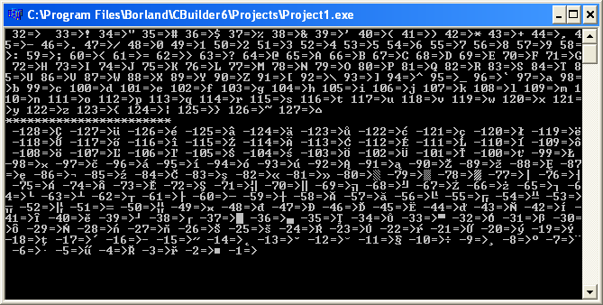
Przykład 1
#include <iostream>
#include <conio.h>
using namespace std;
int main()
{
for (char i=32; i<127; i++)
cout<<" "<<int(i)<<"=>"<<i;
cout<<" "<<int(127)<<"=>"<<char(127);
//**************************************************************
// Dlaczego tak?
//Czy do tego samego celu nadaje się inna innstrukcja pętli?
//**************************************************************
cout<<endl<<"***********************"<<endl;
for (char i=-128; i<0; i++)
cout<<" "<<int(i)<<"=>"<<i;
return 0;
}
//---------------------------------------------------------------------------

Slide 31
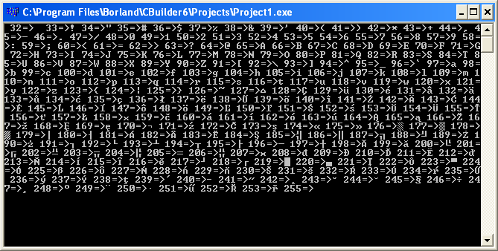
Przykład 2
#include <iostream>
using namespace std;
int main()
{
for (unsigned char i=32; i<254; i++)
cout<<" "<<int(i)<<"=>"<<i;
cout<<" "<<int(255)<<"=>"<<char(255);
return 0;
}
//---------------------------------------------------------------------------

Slide 32
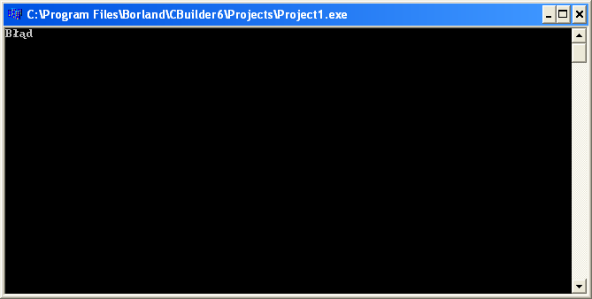
Przykład 3 – sprawa polska (rozwiązanie za pomocą omawianych możliwości – inne za pomocą plików dołączanych)
#include <iostream>
//
//Pisanie za pomocą "polskich" liter -złe rozwiazanie
//
using namespace std;
int main()
{
cout<<'B'<<char(136)<<char(165)<<'d';
return 0;
}
//----------------------------------------------------------------------
//---------------------------------------------------------------------------
#include <iostream>
//
//Pisanie za pomocą "polskich" liter - lepsze rozwiazanie
//
int main()
{
const unsigned _kpl=136;
const unsigned _kpa=165;
cout<<'B'<<char(_kpl)<<char(_kpa)<<'d';
return 0;
}
//---------------------------------------------------------------------------

Slide 33
Typy znakowe - przykład
Warto w tym miejscu zwrócić uwagę na problem polskich znaków ą, ę, ć, ś, ł itd. Znaki polskie są kodowane w zakresie: -128 do -1 dla char, czyli 128-255 dla unsigned char. Przy tym w trybie MS-DOS stworzono co najmniej 8 standardów kodowania polskich kodów, z których najpopularniejsze to Mazovia oraz Microsoft Latin 2.
W systemach Unixowych w zasadzie "zwyciężył" tzw. kod ISO-Latin-2, natomiast pod MS Windows używa się kodu Microsoft Windows-1250, nieco odmiennego od ISO-Latin-2 (przy czym z klawiatury wysyła się kody Microsoft Latin-2, różne od Windows-1250).
Zamiana małych polskich liter na duże i odwrotnie jest karkołomnym przedsięwzięciem, gdyż ich kody są rozrzucone chaotycznie w przestrzeni kodów znaków.

Slide 34
Typy znakowe - uwagi
Typ char w C++ jest jednym z typów całkowitych. Tzn. każda zmienna typu char może być używana w wyrażeniach całkowitych.
char c = 5;
char d = 3 * c + 4;
c = c*d%2;

Slide 35
Typy znakowe - uwagi
Zmienne wejściowe lub wyjściowe tego typu są interpretowane jako znaki. To znaczy np. drukowany jest znak ASCII o kodzie równym wartości zmiennej.
  char c = 65;
  cout << c++ << " "; // drukuje 'A' i zwiększa c do 66
  cout << c++ << " "; // drukuje 'B' i zwiększa c do 67
  char c = 'A';
  cout << c++ << ' ' << int(c) << endl; // drukuje 'A' i 66

Slide 36
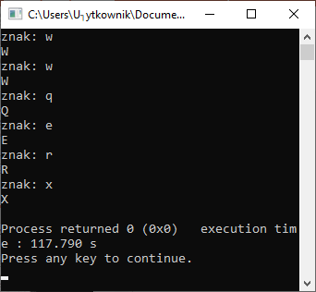
Typy znakowe - przykład
Poniższy program wczytuje znaki do momentu, gdy użytkownik naciśnie klawisz x, i jeśli jest to litera łacińska, wypisuje odpowiadającą jej dużą literę.
#include <iostream>
using namespace std;
int main()
{
const char koniec = 'x';
char znak;
cout<<"x - koniec"<<endl;
do
{
cout <<"znak: ";cin>>znak;
//if (znak>='a' && znak <='z') cout << znak+'A'-'a'<<endl;
if (znak>='a' && znak <='z') cout << (char)(znak+'A'-'a')<<endl;
else cout<<znak<<endl;
}
while (znak!=koniec);
}

Slide 37
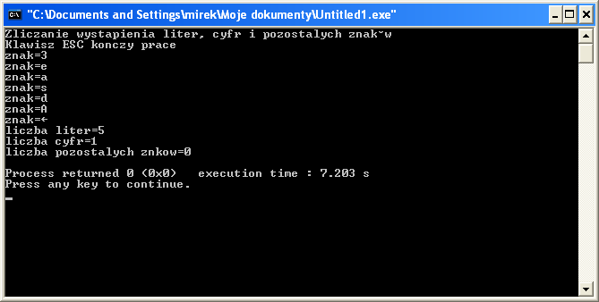
Typy znakowe - przykład
//Program zlicza wystąpienia liter, cyfr i pozostałych znaków
#include <iostream>
#include <conio.h>
using namespace std;
int main()
{
int lliter=0,lcyfr=0,lpz=0;
char znak;
cout <<"Zliczanie wystapienia liter, cyfr i pozostalych znaków\n";
cout <<"Klawisz ESC konczy prace\n";
cout <<"znak="; znak=getch(); cout<<znak<<endl;
while (znak!=27)
{
if (((znak>='a')&&(znak<='z'))||((znak>='A')&&(znak<='Z')))
lliter+=1;
else
if ((znak>='0')&&(znak<='9'))
lcyfr+=1;
else lpz+=1;
cout <<"znak="; znak=getch();cout<<znak<<endl;
}
cout <<"liczba liter="<<lliter<<"\n";
cout <<"liczba cyfr="<<lcyfr<<"\n";
cout <<"liczba pozostalych znkow="<<lpz<<"\n";
}

Slide 38
Typy całkowito-liczbowe
Typy całkowito-liczbowe możemy podzielić na:
  całkowito-liczbowe ze znakiem (int, long, short itd.),
  całkowito-liczbowe nieujemne (unsigned int, unsigned short, unsigned long itd.).
Warto zwrócić uwagę, że wynikiem operacji na liczbach całkowitych są zawsze liczby całkowite. Tzn. np. 56/8 zwróci 7, ale 57/8 oraz 63/8 też zwróci dokładnie 7.

Slide 39
Typy całkowite ze znakiem
char albo signed char <-128, 127>,
short int (albo w skrócie short) albo signed short int <-128, 127>,
int albo signed int <-32768,32767>
long int (albo w skrócie long) albo signed long int <-2.147.483.648, 2.147.483.647>,
bool – wielkości logiczne: true (prawda, gdy !=0), false (fałsz, gdy ==0).

Slide 40
Liczby całkowite baz znaku
unsigned char: <0, 255>,
unsigned short int: <0, 255>,
unsigned int: <0, 65535>,
unsigned long int: <0,4.294.967.295>.

Slide 41
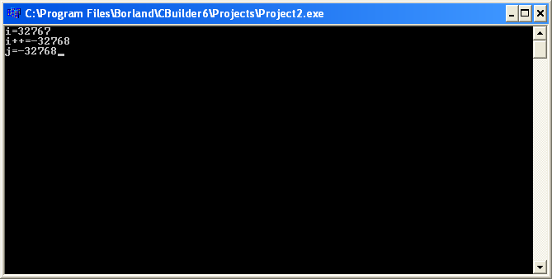
Przykład ilustrujący rolę zakresów typów danych
#include <iostream>
//
//Czym grozi niekontrolowane przekroczenie zakresu liczb.
using namespace std;
int main()
{
short i;
i=32767;
cout<<"i="<<i<<endl;
i++;
cout<<"i++="<<i<<endl;
short j=32768;
cout<<"j="<<j;
return 0;
}
//----------------------------------------------------------------------

Slide 42
Implementacja liczb bez znaku
Implementacja liczby określa, jak jest ona zapisana w pamięci operacyjnej.
Są implementowane w kodzie naturalnym.
  Np. 10101011=1*2^0+ 1*2^1+ 0*2^2+ 1*2^3+ 0*2^4+ 1*2^5+ 0*2^6 +1*2^7=
  =0+2+0+8+0+32+0+64=106
Nie można zapisać liczb ujemnych.

Slide 43
Implementacja liczb ze znakiem
Liczby całkowite są reprezentowane w kodzie uzupełnień do dwóch:
Przykłady:
  11001001 =1*2^0 + 0*2^1 + 0*2^2 +1*2^3+0*2^4+0*2^5+1*2^6-1*2^7=
  =1+0+0+8+0+0+64-128=-55
  11111111=1+2+4+8+16+32+64-128=-1
  10000000=0+0+0+0+0+0+0-128=-128

Slide 44
Zakresy typów
Zakresy zależą od systemów komputerowych. Czy musimy pamiętać wszystkie wartości graniczne?. Nie, bo można odczytać je w dokumentacji systemowej oraz w pliku limits.h.
Limity (zakresy) nazywane:
  CHAR_MIN, CHAR_MAX, SHRT_MIN, SHRT_MAX,
  INT_MIN, INT_MAX, LONG_MIN, LONG_MAX, SCHAR_MIN, SCHAR_MAX,
  UCHAR_MAX, USHRT_MAX, UINT_MAX, ULONG_MAX

Slide 45
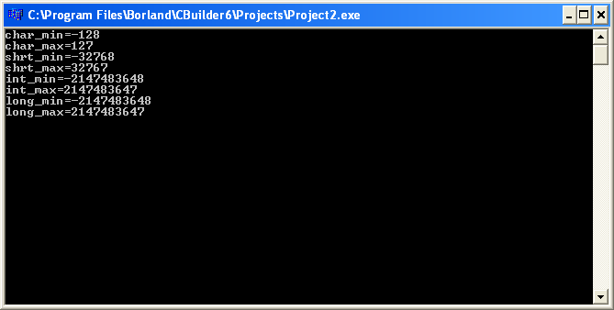
Przykład
#include<iostream>
#include<limits.h>
#include<conio.h>
using namespace std;
int main()
{
cout<<"char_min="<<CHAR_MIN<<endl;
cout<<"char_max="<<CHAR_MAX<<endl;
cout<<"shrt_min="<<SHRT_MIN<<endl;
cout<<"shrt_max="<<SHRT_MAX<<endl;
cout<<"int_min="<<INT_MIN<<endl;
cout<<"int_max="<<INT_MAX<<endl;
cout<<"long_min="<<LONG_MIN<<endl;
cout<<"long_max="<<LONG_MAX<<endl;
getch();
return 0;
}

Slide 46
Ile bajtów na reprezentację
Pod MS-DOS obowiązuje
  char - 1 bajt,
  short - 2 bajty,
  int - 2 lub 4 bajty
  long int - 4 bajty.

Slide 47
Przekroczenie zakresu - nadmiar
Przekroczenie zakresu nie jest sygnalizowane. Poniższy przykład pokazuje jaka wartość może być otrzymana.
  short n = SHRT_MAX - 1,
  n += 1; // n = 32767
  n += 1; // n = -32768

Slide 48
Typy wyliczeniowe
Typy wyliczeniowe umożliwiają nadawanie stałym całkowitym indywidualnych nazw.
Definiowanie typów wyliczeniowych
enum rodzajtypu { lista-elementów-wyliczeniowych };
Przykład:
  enum dnitygodnia {pon, wt, sr, czw, pt sb, nd};

Slide 49
Deklarowanie
Deklarowanie:
  dnitygodnia d1, d2;
  d1 = pon;
  d2 = wt;
  if (d1 == d2) cout << "Ten sam dzien.\n";

Slide 50
Interpretacja enumeratorów
Enumeratory są zwykłymi stałymi całkowitymi, które mogły być również zdefiniowane następująco:
const int pon = 0;
const int wt = 1;
const int sr = 2;
itd.

Slide 51
Interpretacja enumeratorów
Ale można wymusić inne przypisanie:
enum uklad { dwojkowy = 2, ósemkowy = 8, dziesietny = 10};
Typowe przykłady użycia definiowanych typów wyliczeniowych:
enum Boolean {false, true};
enum kolor {czerwony, zielony, pomaranczowy};
enum karty {trefle, kara, kiery, piki}

Slide 52
Uwagi
Jeśli jawnie nie zostanie przypisana wartość enumeratorowi, to zostanie mu przypisana wartość o 1 większa od poprzedniego enumeratora na liście elementów wyliczeniowej. Pierwszy enumerator bez podanej wartości otrzymuje wartość 0.

Slide 53
Typy zmiennoprzecinkowe
C/C++ posiada trzy typy zmienno-przecinkowe:
  float,
  double,
  long double.
Zazwyczaj zmiennym typu double kompilator przydziela dwa razy więcej bajtów niż zmiennym typu float.

Slide 54
Ilość bajtów dla poszczególnych typów
nazwa typu | wielkość (bajty) | dokładność | zakres
float | 4 | pojedyncza precyzja - 6 - 7 cyfr po przecinku | Rmin ≈ 10⁻³⁸ Rmax ≈ 10⁺³⁸
double | 8 | podwójna precyzja - dokładność 15 - 16 cyfr po przecinku | Rmin ≈ 10⁻³⁰⁸ Rmax ≈ 10⁺³⁰⁸
long double | 8, 10, 12 lub 16 | liczby z dokładnością - 19 - 20 cyfr po przecinku | Rmin ≈ 10⁻⁵⁰⁹⁴ Rmax ≈10⁵⁰⁹⁴

Slide 55
Implementacja typów rzeczywistych
Typy te nazywają się zmienno pozycyjne ze względu na sposób, w jaki są przechowywane w pamięci komputera. Składają się z mantysy i cechy
Postać liczby jest następująca: x=mEc<=>x=m*2^c.
Przykładowo, liczba 123.5 jest najpierw przekształcana do formy dwójkowej:
123.5 = 1111011.1
Następnie kropka jest przesuwana tak, ze wszystkie bity znajdują się po jej prawej stronie: 123.5 = 0.11110111_2 x 2^7. Powstaje mantysa 2^7 razy mniejsza. Mantysa i wykładnik są przechowywane osobno.
Normalizacja: p>abs(m)>=1 – uzyskujemy zmieniając cechę. Np. p=2: 2>abs(m)>=1,
Powszechnie w procesorach i oprogramowaniu obliczeniowym wykorzystuje się binarny zapis zmiennopozycyjnym zgodnym ze standardem IEEE754. Przykładowo: (np. format 32 -bitowy z polami: b31 – znak , b23 ..30 – cecha, b0..22 - mantysa).

Slide 56
Implementacja typów rzeczywistych
Mantysa odpowiada za precyzję liczby, a cecha odpowiada za wielkość liczby.
Dla 32-bitowego typu float (4 bajty), mantysa jest przechowywana w 24-bitowym segmencie, a wykładnik w segmencie 8-bitowym (jeden bit na znak). Dla 64-bitowego double, odpowiednio 52, 11 i 1.

Slide 57
Zakresy liczb zmiennopozycyjnych
W pliku dostępnym dyrektywą #include<float.h> dostępne są stałe dla typu real:
FLT_MANT_DIG - rozmiar mantysy w bitach,
FLT_DIG - liczba cyfr znaczących największej i najmniejszej liczby typu real,
FLT_MIN - najmniejsza liczba typu real,
FLT_MAX - największa liczba typu real.
Dla UNIXA i DOS te wartości odpowiednio wynoszą: 24, 6, 1.17549e-38, 3.40282e+38.

Slide 58
Osobliwości arytmetyki komputera
typ integer:
  Załóżmy, że maxint=100. Może nie być spełnione prawo łączności: 30+80+(-40), 30+(80+(-40)), (30+80)+(-40). W ostatnim przypadku występuje nadmiar przy obliczaniu wartości 80+30. Reakcja kompilatora na taką sytuację może być różna (programista może sterować tą reakcją).

Slide 59
Osobliwości arytmetyki komputera
Typ float
  Tu sytuacja jest bardziej złożona, gdyż typ rzeczywisty w matematyce tworzy tzw. continuum. Natomiast typ float jest skończonym zbiorem takiego continuum.
  Wskutek tego wyniki najczęściej są pewnym przybliżeniem dokładnego wyniku. Szacowaniem błędów popełnianych w trakcie obliczeń zajmuje się nauka “Metody numeryczne”.
  Ilustracją problemów mogą być poniższe przykłady (przyjmujemy, że rozważamy reprezentację czterocyfrowych liczb dziesiętnych):

Slide 60
Osobliwości arytmetyki komputera
Co komputer robi przy: 1.0+10.0?
x=9.900, y=1.000, z=-0.999. Wykonując operację: (x+y)+z=10.90+(-1.000)=9.900. Natomiast x+(y+z)=9.900+0.001=9.901. Nie jest więc spełnione prawo łączności dodawania.

Slide 61
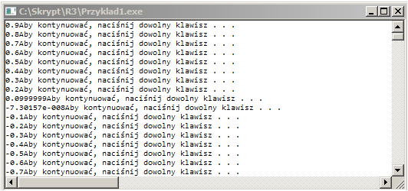
Przykład użycia typu float
#include <iostream>
#include <cstdlib>
using namespace std;
int main()
{
float x=1.0;
while (x!=0)
{
x=x-0.1;
cout<<x;
system("PAUSE");
}
return 0;
}

Slide 62
Osobliwości arytmetyki komputera – analiza samodzielna
Założenie: dokładność 4 cyfry,
x=1100, y=-5.000, z=5.001. Mamy x*(y+z)=1100*(0.001)=1.100. Natomiast (x*y)+(x*z)=-5500+5501.1=-5500+5501= =1.000.
W tym wypadku zostało naruszone prawo rozdzielności mnożenia względem dodawania.

Slide 63
Osobliwości arytmetyki komputera
x=1.001, y=1.000. Ile wynosi x-y w zapisie zmiennopozycyjnym, gdzie mantysa zawiera cztery cyfry. x-y=0.1???E-3. Gdzie znak ? oznacza dowolną cyfrę dziesiętną.

Slide 64
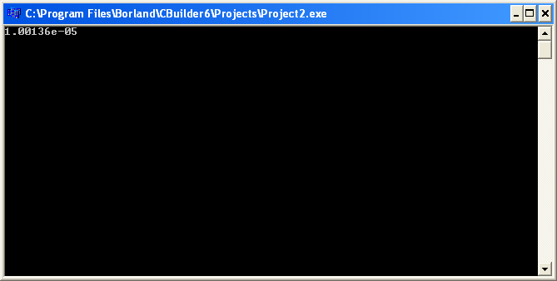
Przykład
#include <iostream.h>
#include <conio.h>
using namespace std;
int main()
{
float x=1.00001;
float y=1.;
cout<<x-y;
return 0;
}

Slide 65
Język C/C++
Wyrażenia

Slide 66
Co to jest wyrażenie
W języku C++ każde działanie jest związane z pewnym wyrażeniem.
Termin wyrażenie oznacza sekwencję operatorów i operandów (argumentów), która określa operacje, tj. rodzaj i kolejność obliczeń.
Operandem nazywa się wielkość, poddaną operacji, która jest reprezentowana przez odpowiedni operator. Np. test na równość jest reprezentowany przez operator “==„.

Slide 67
Wyrażenia
Operatory, które oddziaływują tylko na jeden operand, nazywa się jednoargumentowymi (unarnymi). Przykładem może być wyrażenie -wyr.
Operatory dwuargumentowe nazywa się binarnymi; ich argumenty określa się jako operand lewy i operand prawy.
Niektóre operatory reprezentują zarówno operacje jednoargumentowe, jak i dwuargumentowe; np. operator „-” (minus), który wystąpił w wyrażeniu -wyr, w innym wyrażeniu, np.
  Zmienna1-zmienna2 reprezentuje operator odejmowania.

Slide 68
Wyrażenia
Najprostszymi postaciami wyrażeń są wyrażenia stałe. W tym przypadku “operand” występuje bez operatora. Przykładami takich wyrażeń mogą być:
  3.14159
  "abcd"
Wynikiem wartościowania 3.14159 jest 3.14159 typu double; wynikiem wartościowania abcd jest adres pamięci pierwszego elementu łańcucha (typu char*).

Slide 69
Wyrażenia
Wyrażeniem złożonym nazywa się takie wyrażenie, w którym występuje dwa lub więcej operatorów.
Wartościowanie wyrażenia przebiega w porządku, określonym pierwszeństwem operatorów i w kierunku, określonym przez kierunek wiązania operatorów.

Slide 70
Operatory
Język C++ oferuje ogromne bogactwo operatorów, zarówno dla argumentów typów podstawowych, jak i typów pochodnych. Jest to jedna z przyczyn, dla której język ten jest tak popularny.

Slide 71
Operatory arytmetyczne
Operatory arytmetyczne służą do tworzenia wyrażeń arytmetycznych. W języku C++ przyjęto jako normę stosowanie tzw. arytmetyki mieszanej, w której wartość argumentu operatora jest automatycznie przekształcana przez kompilator do typu, podanego w deklaracji tego argumentu.
W związku z tym nie przewidziano oddzielnych operatorów dla typów całkowitych i typów zmiennopozycyjnych, za wyjątkiem operatora %, stosowalnego jedynie dla typów short int, int i long int.

Slide 72
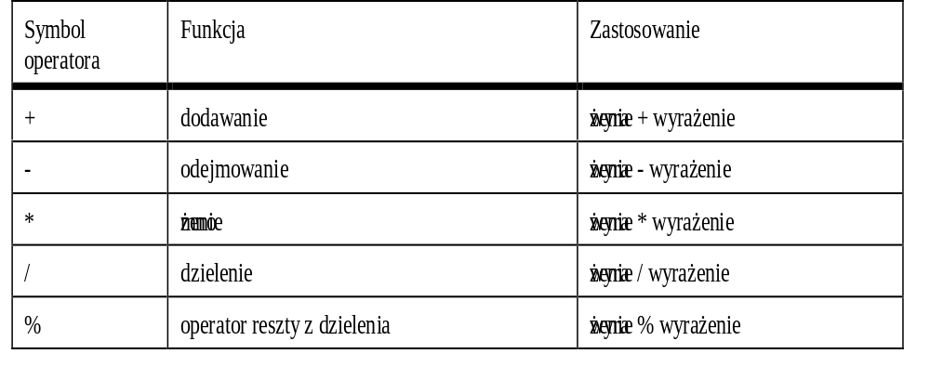
Operatory arytmetyczne

Slide 73
Uwagi
Wszystkie operatory za wyjątkiem operatora % można stosować zarówno do argumentów całkowitych, jak i zmiennopozycyjnych. Operatory + i - można również stosować jako operatory jednoargumentowe. Jeżeli przy dzieleniu liczb całkowitych iloraz zawiera część ułamkową, to jest ona odrzucana; np. wynik dzielenia 18/6 i 18/5 jest w obu przypadkach równy 3. Operator reszty z dzielenia (%) można stosować tylko do argumentów całkowitych; np. 18 % 6 daje wynik 0, a 18 % 5 daje wynik 3.
W pewnych przypadkach wartościowanie wyrażenia arytmetycznego daje wynik niepoprawny lub nieokreślony. Są to tzw. wyjątki – to element programowania obiektowego. Mogą one być spowodowane niedopuszczalnymi operacjami matematycznymi (np. dzieleniem przez zero), lub też mogą wynikać z ograniczeń sprzętowych (np. nadmiar przy próbie reprezentacji zbyt dużej liczby). W takich sytuacjach stosuje się własne, lub predefiniowane metody obsługi wyjątków.

Slide 74
Operatory relacji
Wszystkie operatory relacji są dwuargumentowe. Jeżeli relacja jest prawdziwa, to jej wartością jest 1; w przypadku przeciwnym wartością relacji jest 0.

Slide 75
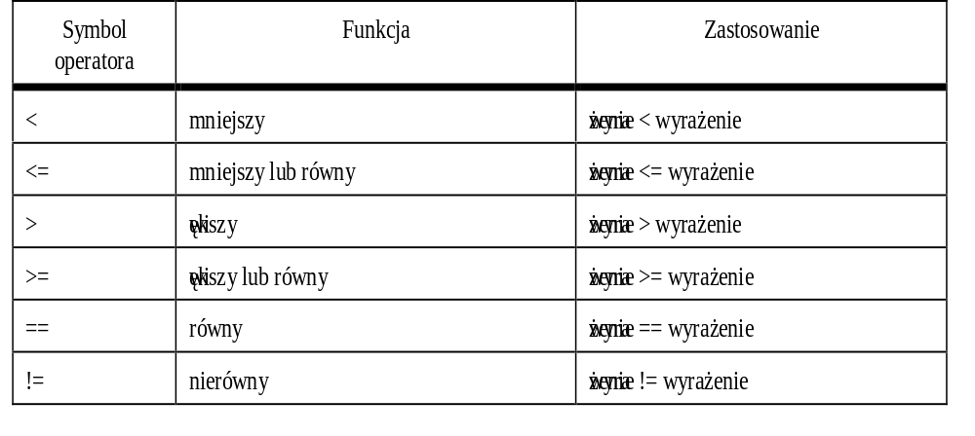
Operatory relacji

Slide 76
Operatory logiczne
Wyrażenia połączone dwuargumentowymi operatorami logicznymi koniunkcji i alternatywy są zawsze wartościowane od strony lewej do prawej. Dla operatora && otrzymujemy wartość 1 (prawda) wtedy i tylko wtedy, gdy wartościowanie obydwu operandów daje 1. Dla operatora || otrzymujemy wartość 1, gdy co najmniej jeden z operandów ma wartość 1.

Slide 77
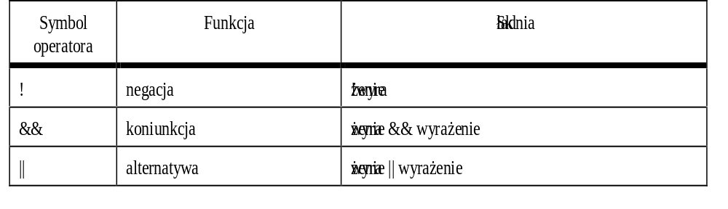
Operatory logiczne

Slide 78
Operatory bitowe
Język C++ oferuje sześć tzw. bitowych operatorów logicznych, które interpretują operandy jako uporządkowany ciąg bitów. Każdy bit może przyjmować wartość 1 lub 0.

Slide 79
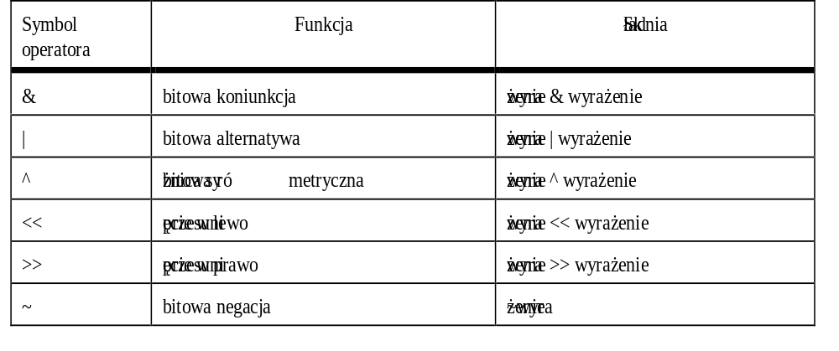
Operatory bitowe
Przykłady:
11110000&01010101=01010000
11110000|01010101=11110101
11110000^01010101=10100101
00000010<<1=00000100 //mnożenie przez 2
00000010>>1=00000001 //dzielenie przez 2

Slide 80
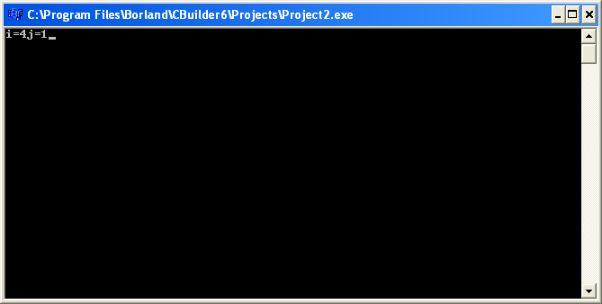
Przykład
#include<iostream>
#include<limits.h>
#include<conio.h>
using namespace std;
int main()
{
int i=2<<1;
cout<<"i="<<i;
int j=2>>1;
cout<<"j="<<j;
return 0;
}

Slide 81
Operatory przypisania
Przypadkiem szczególnym instrukcji przypisania jest instrukcja:
a = a op b;
gdzie op może być jednym z dziesięciu operatorów: +, -, *, /, %, <<, >>, &, |, ^. Dla bardziej zwięzłego zapisu wprowadzono w języku C++ złożenia znaku przypisania “=” z symbolem odpowiedniego operatora, co pozwala zapisać powyższą instrukcję w postaci:
a op= b;
Na przykład instrukcję przypisania a = a << 3;, której wykonanie przesuwa wartość zmiennej a o trzy pozycje w lewo, a następnie przypisuje wynik do a. Instrukcję tę można przepisać w postaci: a <<= 3;

Slide 82
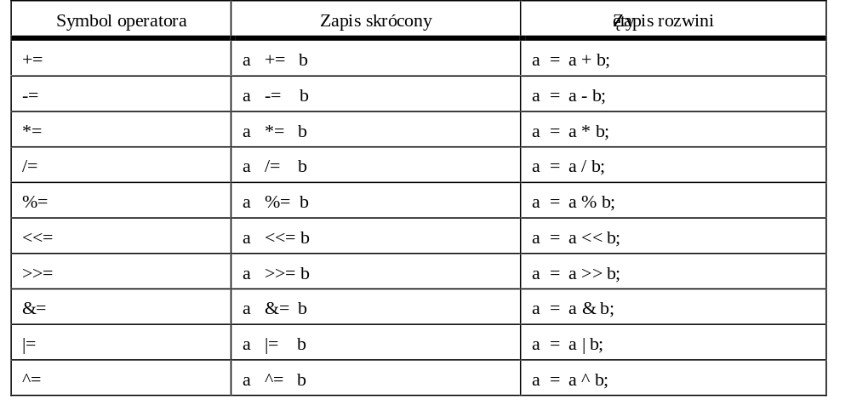
Operatory przypisania

Slide 83
Operator sizeof
Rozmiary dowolnego obiektu (stałej, zmiennej, etc.) języka C++ wyraża się wielokrotnością rozmiaru typu char; zatem, z definicji
sizeof(char) == 1
Operator sizeof jest jednoargumentowy. Składnia języka przewiduje dwie postacie wyrażeń z operatorem sizeof:
sizeof(nazwa-typu)
sizeof wyrażenie
Dla podstawowych typów danych obowiązują następujące relacje:
  1 == sizeof(char) <= sizeof(short int) <= sizeof(int) <= sizeof(long int)
  sizeof(float) <= sizeof(double) <= sizeof(long double)
  sizeof(I) == sizeof(signed I) == sizeof(unsigned I)
gdzie I może być char, short int, int, lub long int.

Slide 84
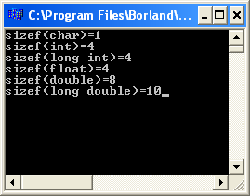
Operator sizeof
Ponadto dla dowolnej platformy sprzętowej można być pewnym, że typ char ma co najmniej 8 bitów, short int co najmniej 16 bitów, a long int co najmniej 32 bity.
Przykład:
#include <iostream>
using namespace std;
int main()
{
cout<<"sizef(char)="<<sizeof(char)<<endl;
cout<<"sizef(int)="<<sizeof(int)<<endl;
cout<<"sizef(long int)="<<sizeof(long int)<<endl;
cout<<"sizef(float)="<<sizeof(float)<<endl;
cout<<"sizef(double)="<<sizeof(double)<<endl;
cout<<"sizef(long double)="<<sizeof(long double);
}

Slide 85
Operator trójargumentowy
Jest to jedyny operator trójargumentowy w języku C++. Wyrażenie warunkowe, utworzone przez zastosowanie operatora "?:" ma postać:
  wyrażenie1 ? wyrażenie2 : wyrażenie3
Wartość tak utworzonego wyrażenia jest obliczana następująco:
  Najpierw wartościowane jest wyrażenie1.
  Jeżeli jest to wartość niezerowa (prawda), to wartościowane jest wyrażenie2 i wynikiem obliczeń jest jego wartość.
  Przy zerowej wartości (fałsz) wyrażenia wyrażenie1 wynikiem obliczeń będzie wartość wyrażenia wyrażenie3.

Slide 86
Przykład
#include <iostream>
using namespace std;
int main()
{
int a,b,z;
cin >> a >> b;
z = (a > b) ? a : b; // z==max(a,b)
cout << z;
return 0;
}

Slide 87
Operatory inkrementacji i dekrementacji
W języku C++ istnieją operatory, służące do zwięzłego zapisu zwiększania o 1 (++) i zmniejszania o 1 (--) wartości zmiennej. Zamiast zapisu
  n=n+1 (lub n+=1)
  n=n-1 (lub n-=1)
piszemy krótko
  ++n, n++
  --n, n--
przy czym nie jest obojętne, czy dwuznakowy operator “++” lub “--” zapiszemy przed, bądź za nazwą zmiennej. Notacja przedrostkowa (++n) oznacza, że wyrażenie ++n zwiększa n zanim wartość n zostanie użyta, natomiast n++ zwiększa n po użyciu dotychczasowej wartości n. Tak więc wyrażenia ++n oraz n++ (i odpowiednio --n oraz n--) są różne.

Slide 88
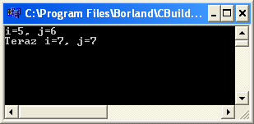
Przykład
#include <iostream>
using namespace std;
int main()
{
int i,j = 5;
i = j++ ; // przypisz 5 do i, po czym przypisz 6 do j
cout <<"i="<< i <<", j="<< j << endl;
i = ++j; // przypisz 7 do j, po czym przypisz 7 do i
cout << "Teraz i="<< i <<", j="<< j << endl;
// j++ = i; zle! j++ nie jest identyfikatorem zmiennej a wyrażeniem
return 0;
}

Slide 89
Operator przecinkowy
Operator przecinkowy ',' pozwala utworzyć wyrażenie, składające się z ciągu wyrażeń składowych, rozdzielonych przecinkami. Wartością takiego wyrażenia jest wartość ostatniego z prawej elementu ciągu, zaś wartościowanie przebiega od elementu skrajnego lewego do skrajnego prawego.

Slide 90
Operator przecinkowy
Przykładem wyrażenia z operatorem przecinkowym może być:
  num++, num + 10
Wartościowanie powyższego wyrażenia z operatorem przecinkowym przebiega w następujący sposób (od lewej do prawej):
  Najpierw jest wartościowane wyrażenie num++, w wyniku czego zostaje zmieniona zawartość komórki pamięci o nazwie num (efekt uboczny).
  Następnie jest wartościowane wyrażenie num + 10 i ta wartość jest wartością końcową.

Slide 91
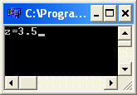
Przykład
#include <iostream>
using namespace std;
int main()
{
double x, y, z;
z = (x = 2.5, y = 3.5, y++);
cout<<"z="<<z;
return 0;
}
Wynik:
Komentarz: wynikiem wartościowania wyrażenia z dwoma operatorami przecinkowymi będą wartości: x=2.5, y=4.5 oraz z=3.5 (wartość z nie będzie równa 4.5, ponieważ do y przyłożono przyrostkowy operator '++').

Slide 92
Priorytety i łączność
Dla poprawnego posługiwania się operatorami w wyrażeniach istotna jest znajomość ich priorytetów i kierunku wiązania (łączności). Przy wartościowaniu wyrażeń obowiązuje zasada wykonywania jako pierwszej takiej operacji, której operator ma wyższy priorytet i w tym kierunku, w którym operator wiąże swój argument (argumenty).
Programista może zmienić kolejność wartościowania, zamykając część wyrażenia (podwyrażenie) w nawiasy okrągłe. Wówczas jako pierwsze będą wartościowane te podwyrażenia, które są zawarte w nawiasach najgłębiej zagnieżdżonych (zanurzonych).

Slide 93
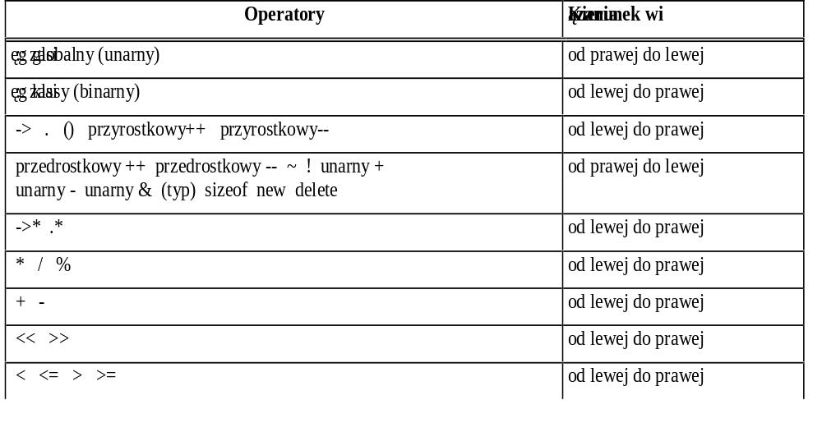
Priorytety i łączność

Slide 94
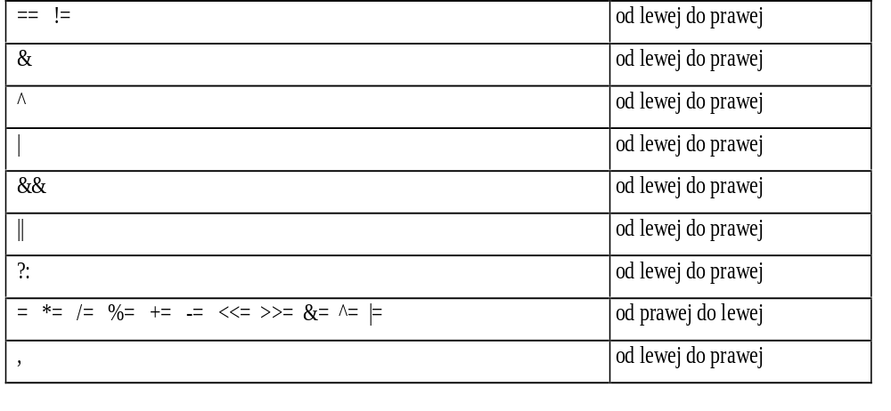
Priorytety i łączność - cd

Slide 95
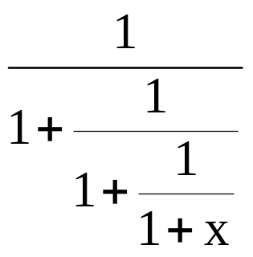
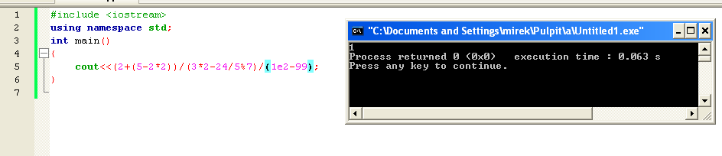
Przykłady
Oblicz wartość wyrażenia arytmetycznego
  (2+(5-2*2))/(3*2-24/5%7)/(1e2-99)
Jak zapisać:

